Slide 1
"МБОУ Шлиссельбургская средняя образовательная школа №1
с углублённым изучением отдельных предметов"
Проектно-исследовательская
работа
«Условия прорастания семян и развитие зародыша»
На примере растения
Отдел Покрытосеменные
Класс Двудольные
Семейство Бобовые
Вид Боб обыкновенный
/Ленинградская область, Кировский район, г. Шлиссельбург/
Выполнил : ученик 6 класса КУЛЁМИН СЕМЁН
Руководитель: учитель биологии МБОУ «ШСОШ №1»
ПРОКОФЬЕВА НАТАЛЬЯ ФЁДОРОВНА
2013 – 2014 учебный год

Slide 2
Цель:
Изучить условия прорастания семян и развитие зародыша семени и доказать, что это интересно и увлекательно.
Задачи:
1.Изучить литературу о влиянии условий на прорастание семян.
2.Проследить ход развития семян.
3.Сфотографировать и оформить слайды по данной теме.
4.Иметь практический опыт по проращиванию семян, который я смогу применять в жизни.

Slide 3
Программа исследования:
1.Выбор темы и причины побудившие к исследованию.
2.Исследовательская работа (в течении двух недель).
3.Выводы по работе и оформление в виде презентации.
Ход работы:
На уроках биологии нам рассказывали про развитие зародыша семени. А про условия влияющие на рост зародыша мы ещё не проходили и я решил выяснить, что для этого необходимо.

Slide 4
Этап 1:
В учебнике я прочитал, что для прорастания семян нужны :
Условия прорастания семян:
Вода:
Набухание, прорастание, всхожесть семян
Тепло:
Прорастание семян
Воздух:
Прорастание,
дыхание семян

Slide 5
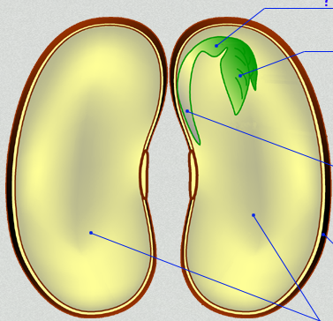
Строение семян двудольных растений:
Зародышевый стебелёк
Зародышевая почечка
Зародышевый корешок
Семенная кожура
Семядоля

Slide 6
Я взял семена и положил в 4 ёмкости:
1- Семена без воды, но с доступом воздуха и тепла.
2- Семена с водой и доступом воздуха, но при низкой температуре (в холодильнике).
3- Семена без доступа воздуха (слой растительного масла),вода и тепло
4- Семенам были доступны вода, воздух, тепло
Каждый день я наблюдал за происходящем.

Slide 7
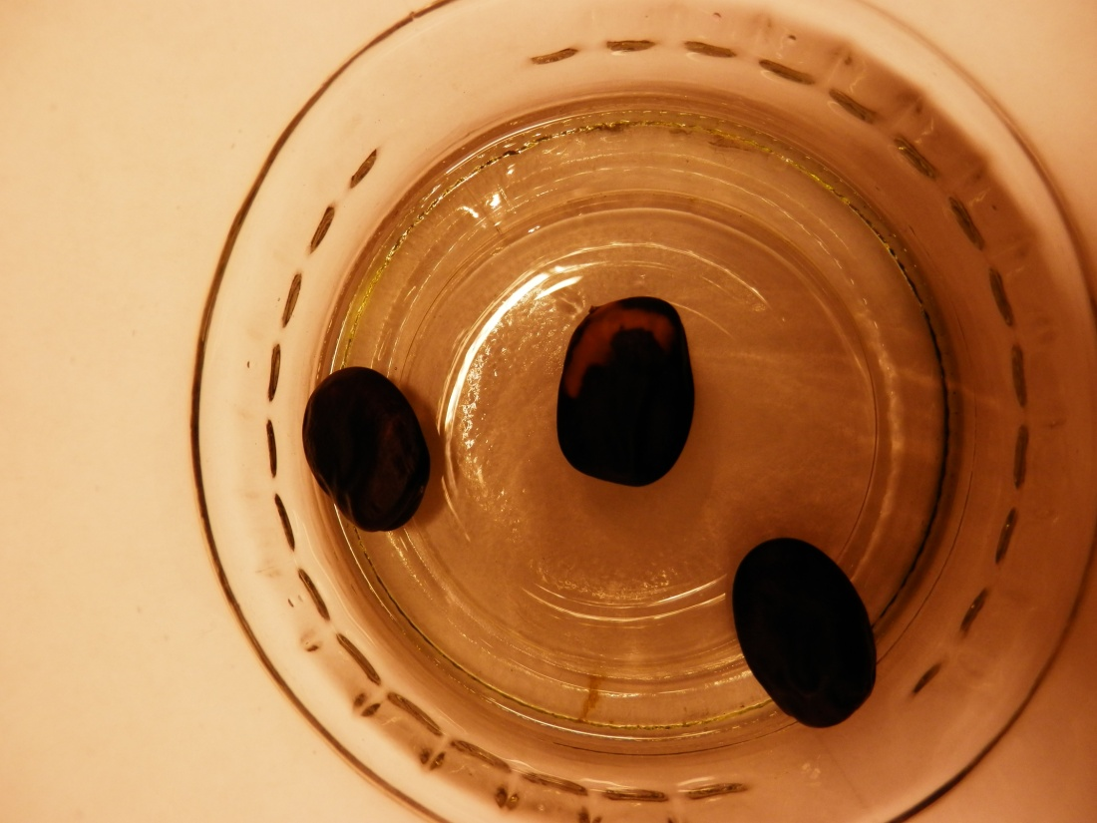
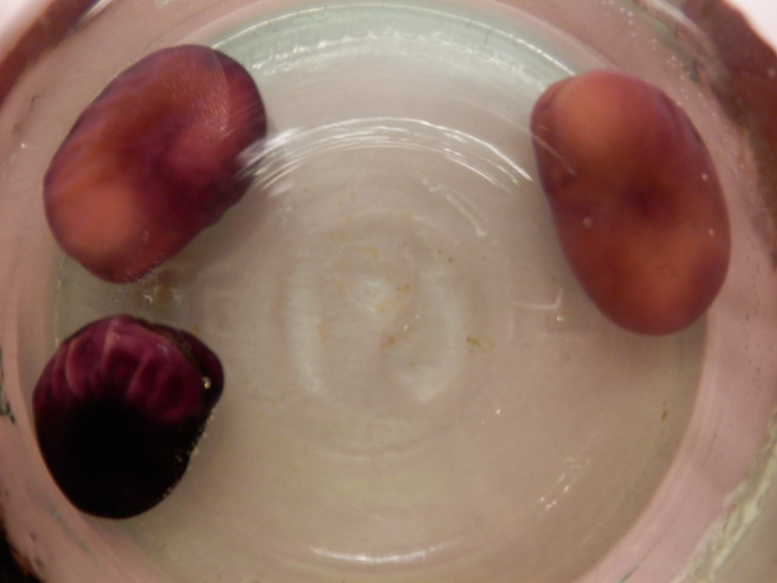
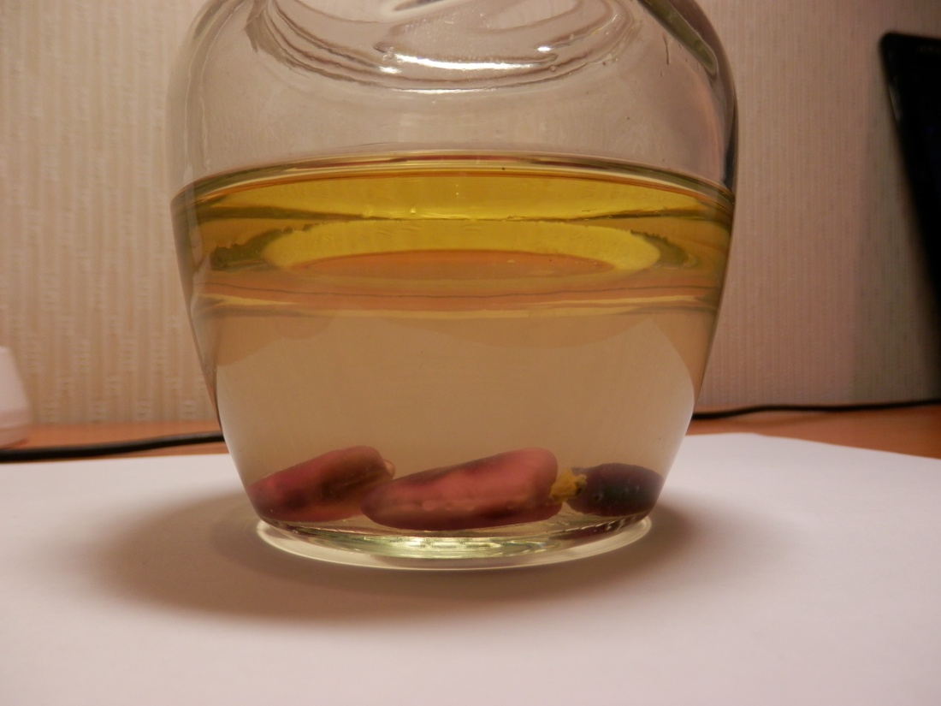
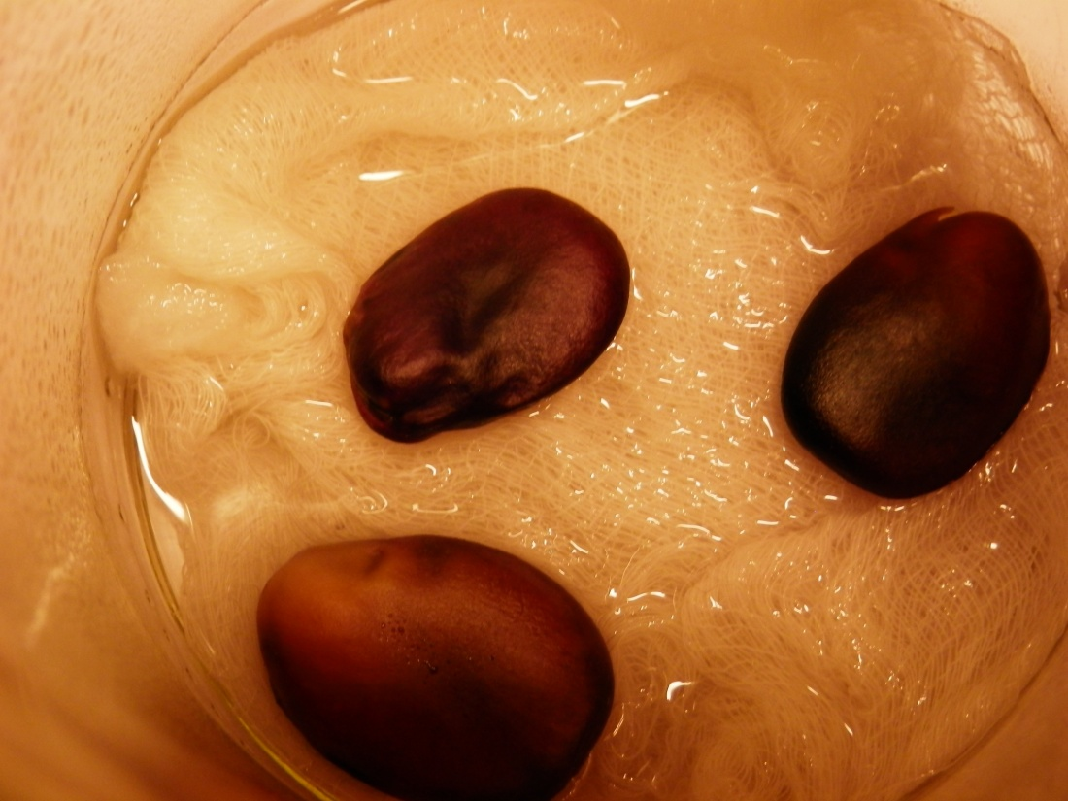
Первый день эксперимента
1 2
3 4
Подсолнечное масло
(чтобы не попадал воздух)

Slide 8
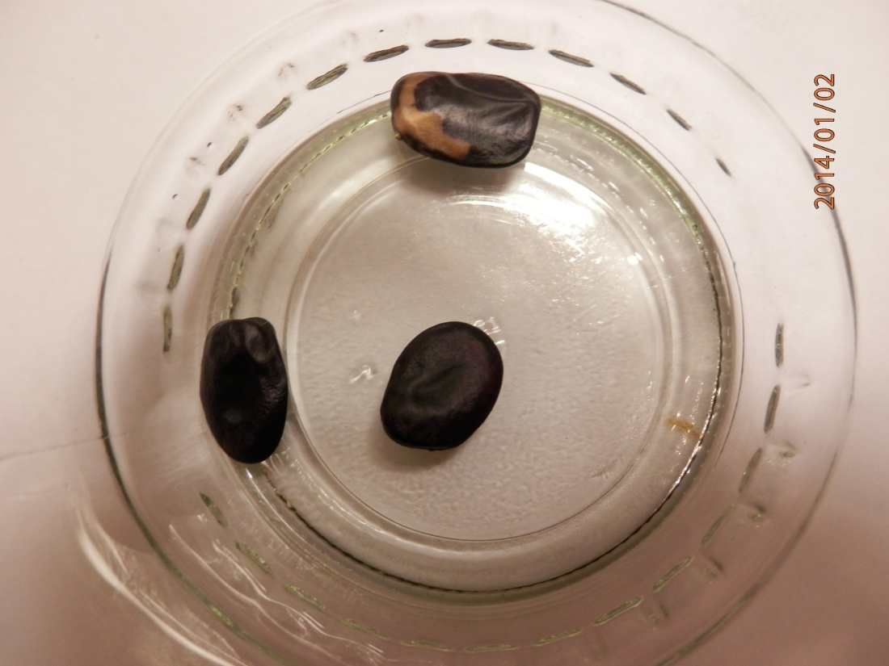
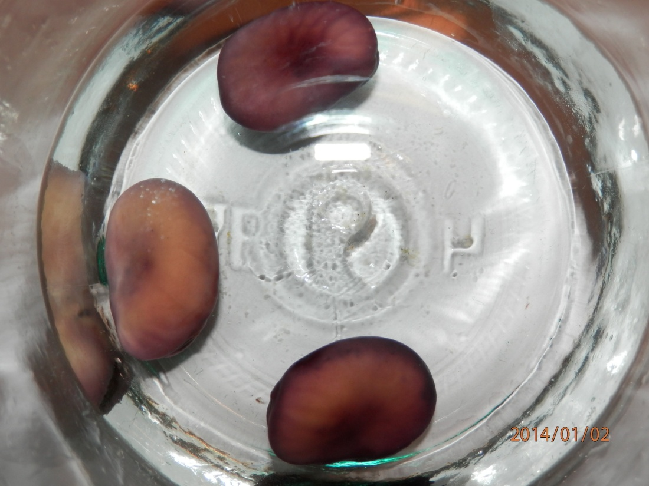
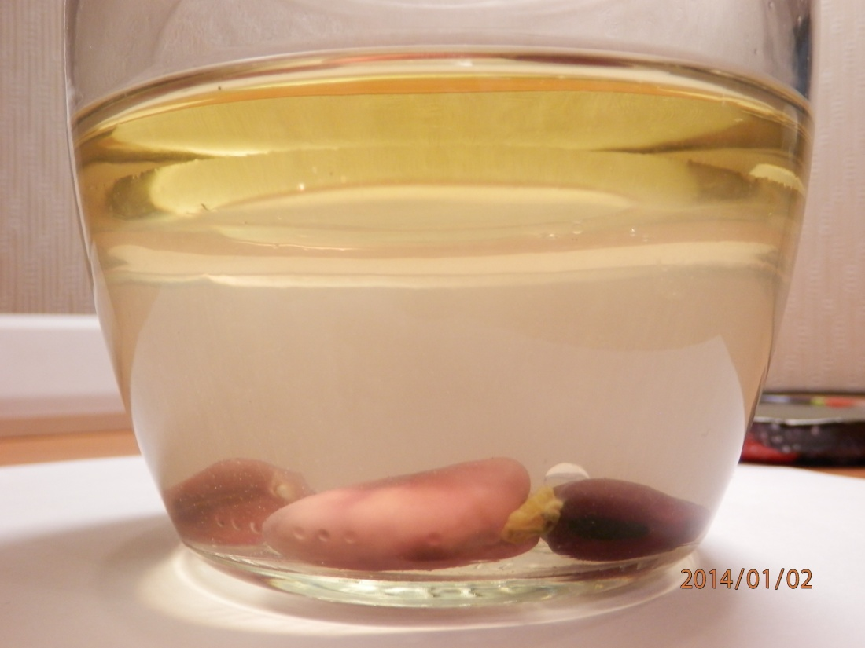
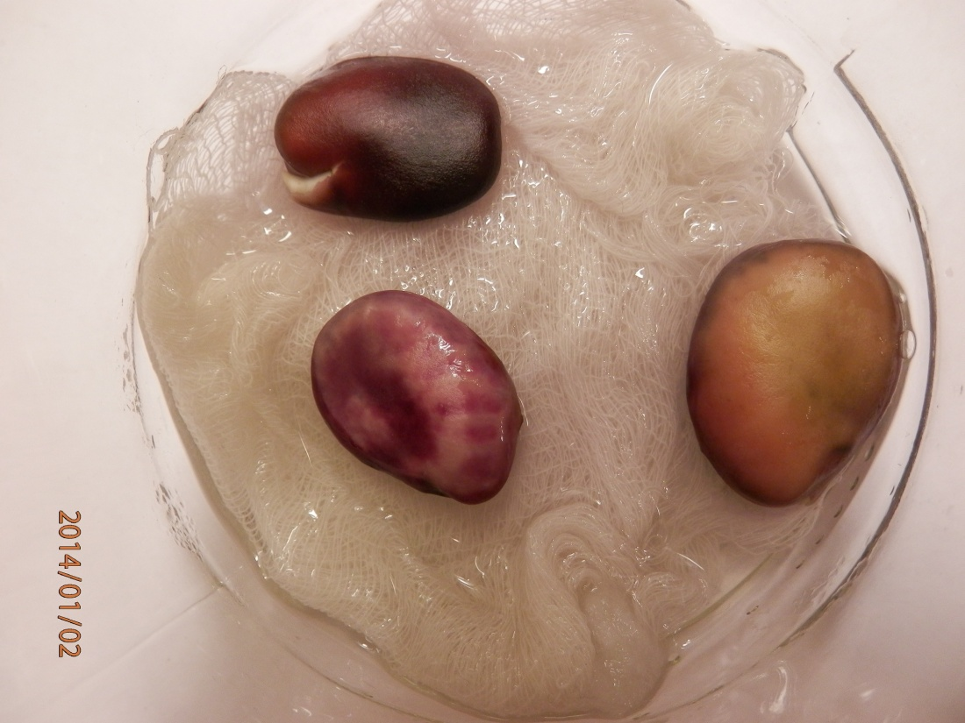
Второй день эксперимента
1 2
3 4

Slide 9
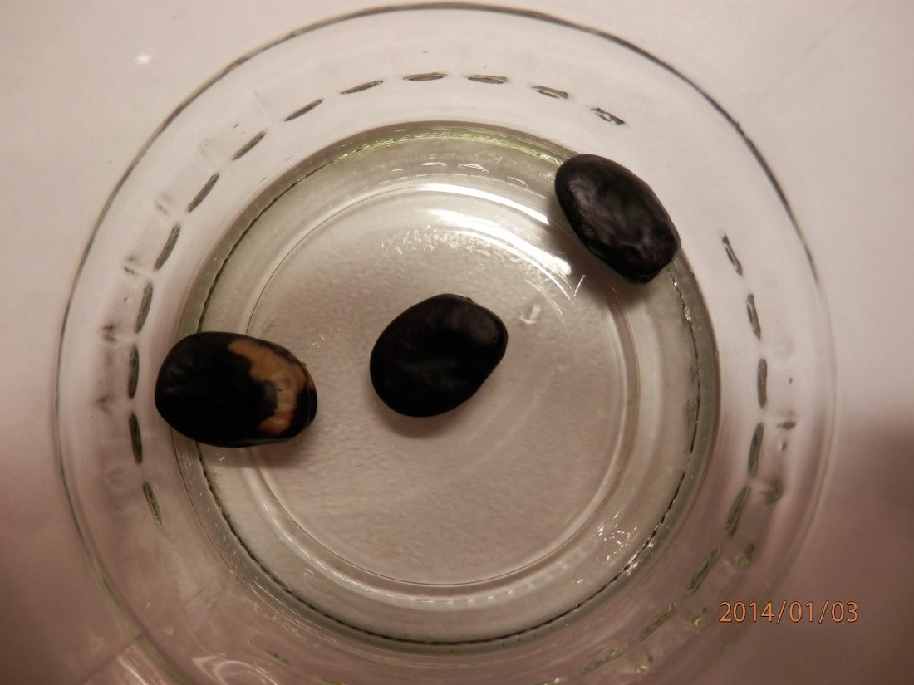
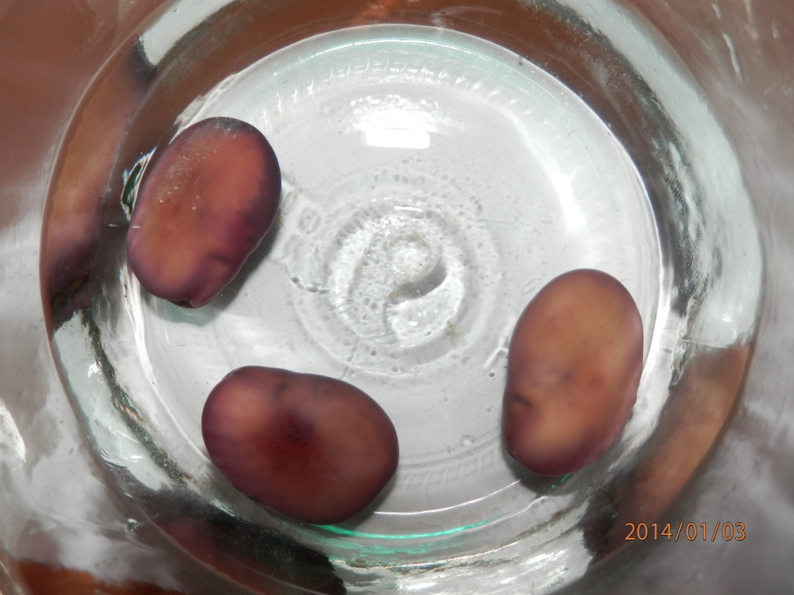
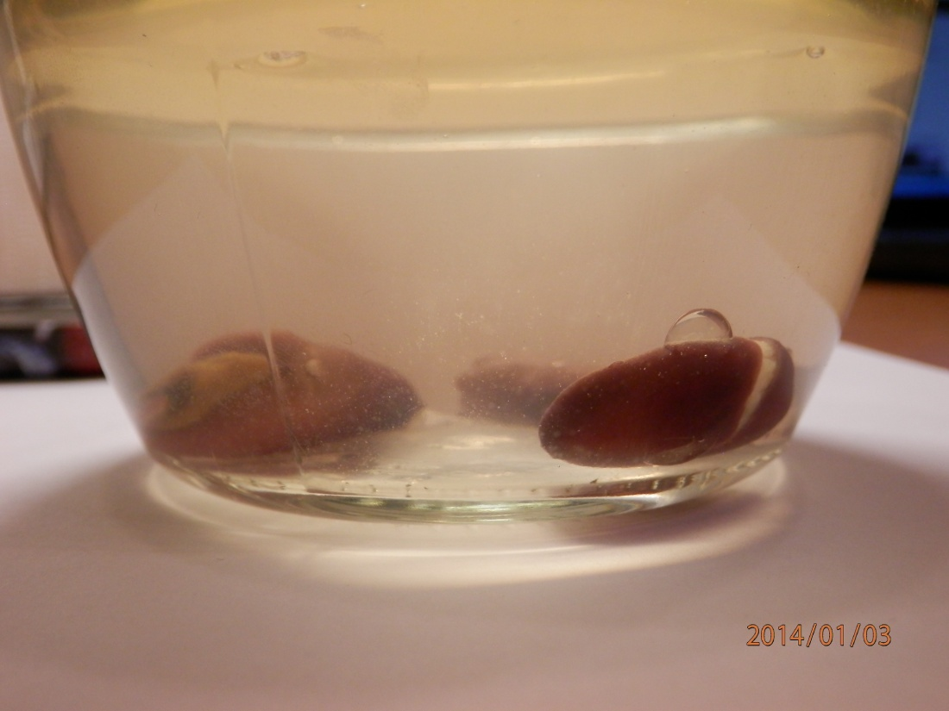
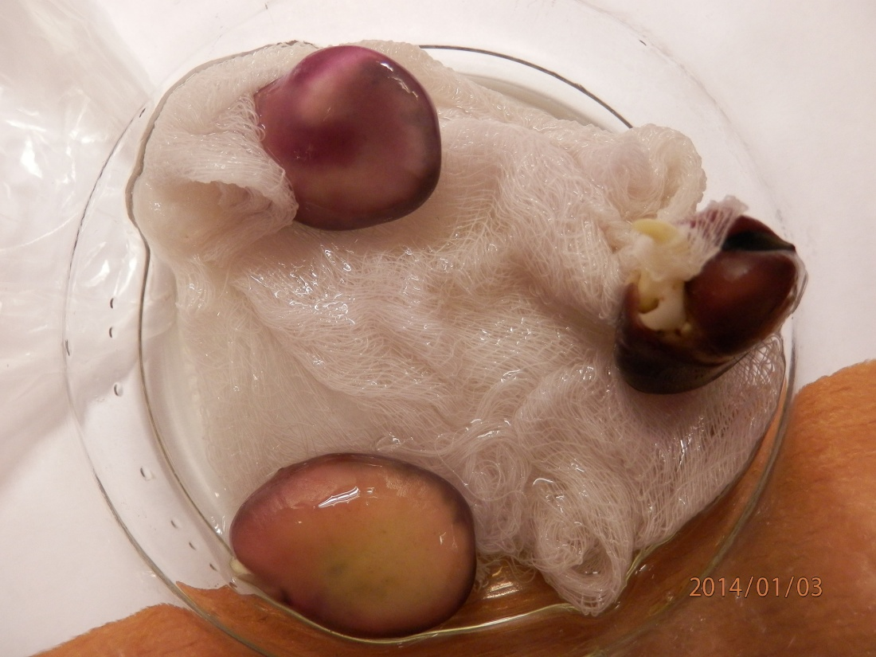
Третий день эксперимента
1 2
3 4

Slide 10
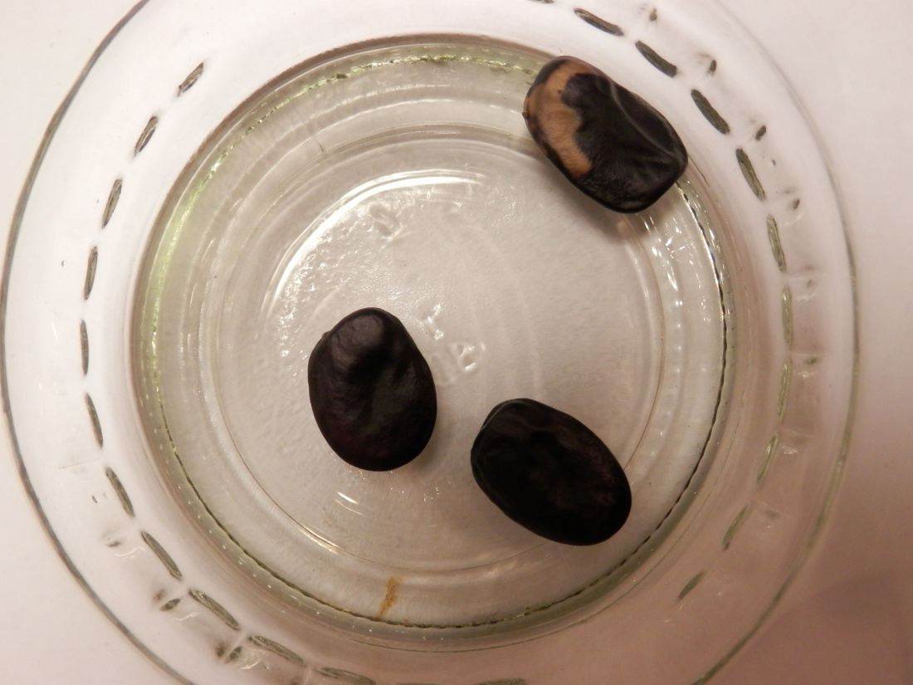
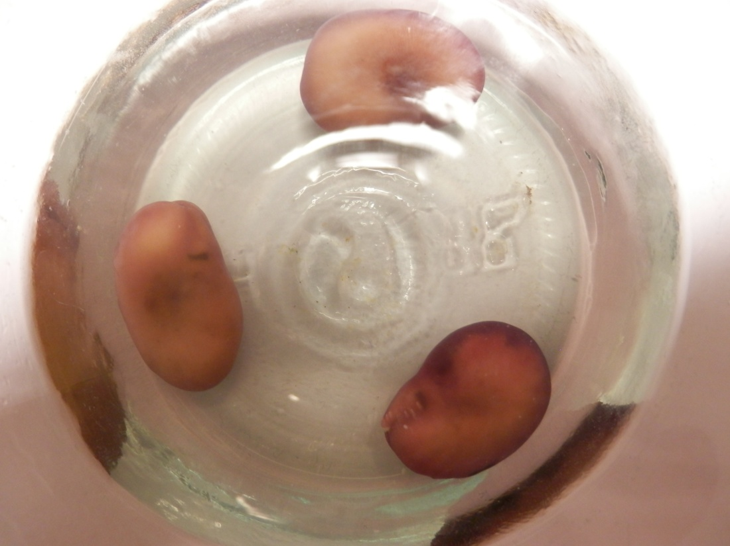
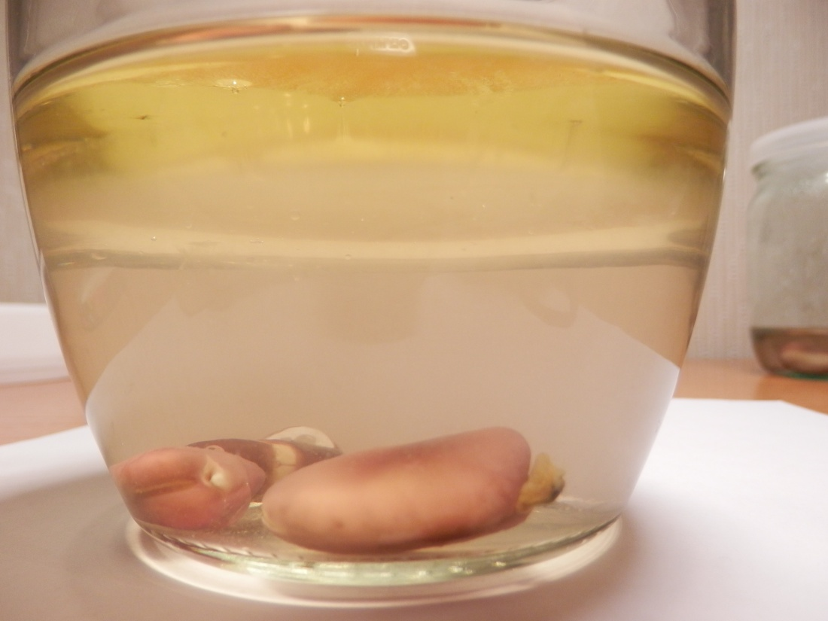
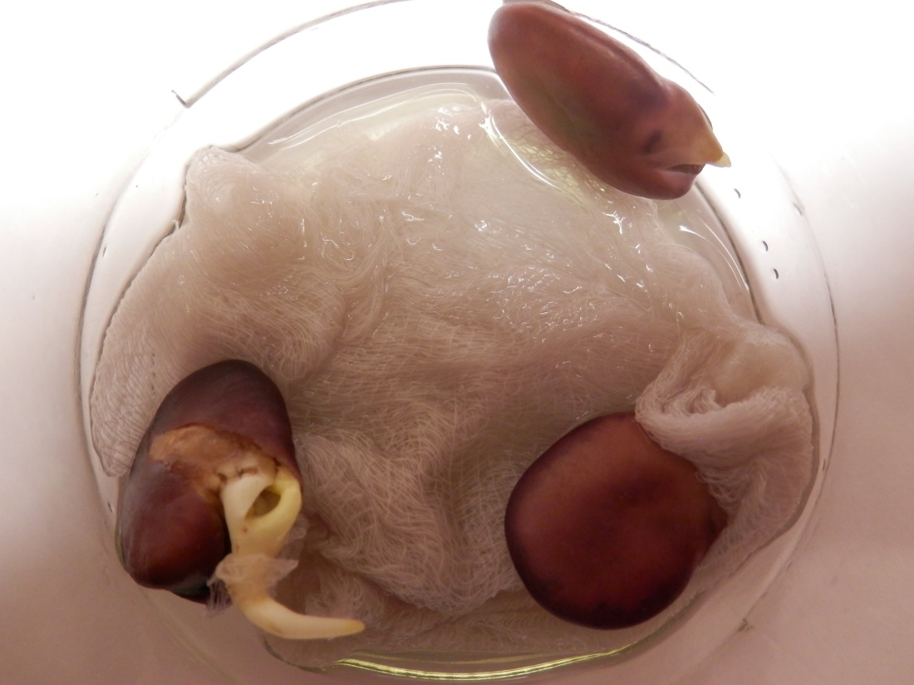
Четвёртый день эксперимента
1 2
3 4

Slide 11
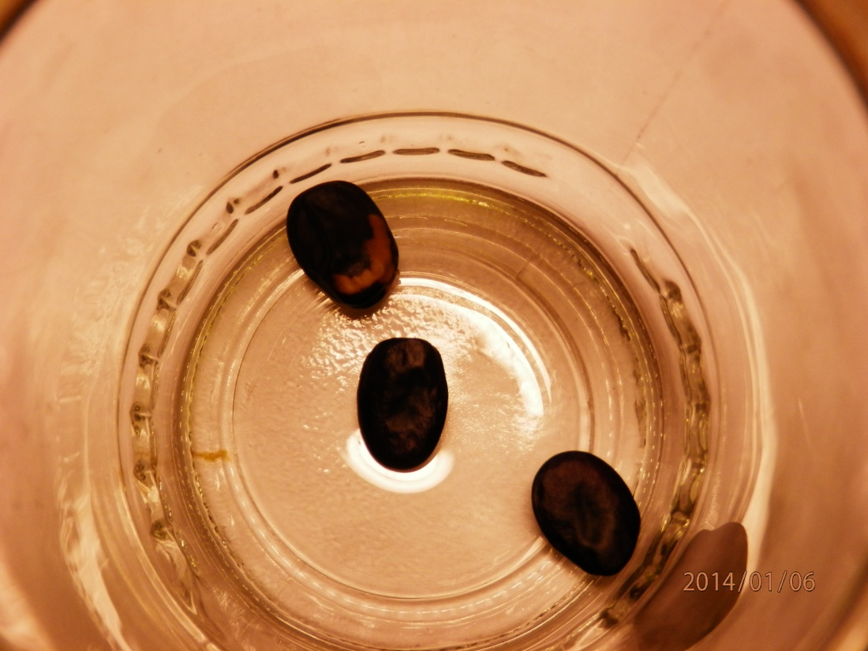
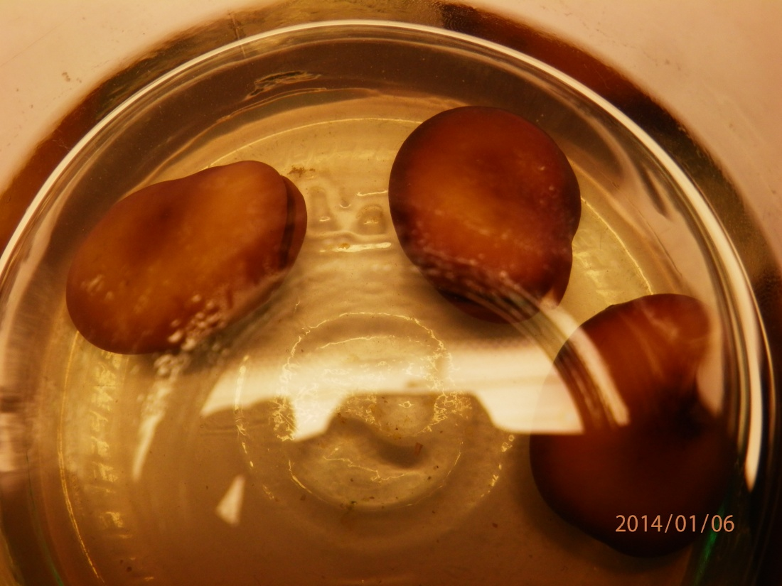
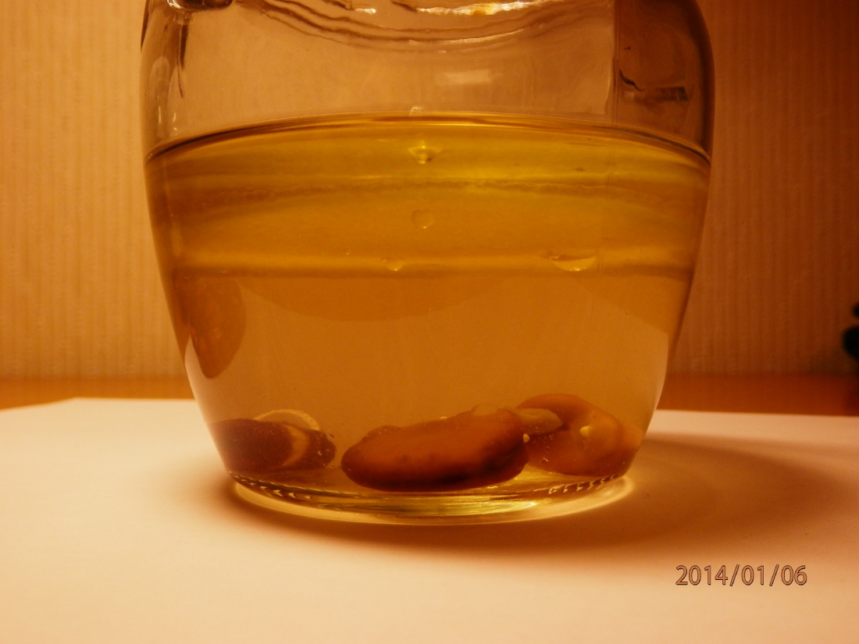
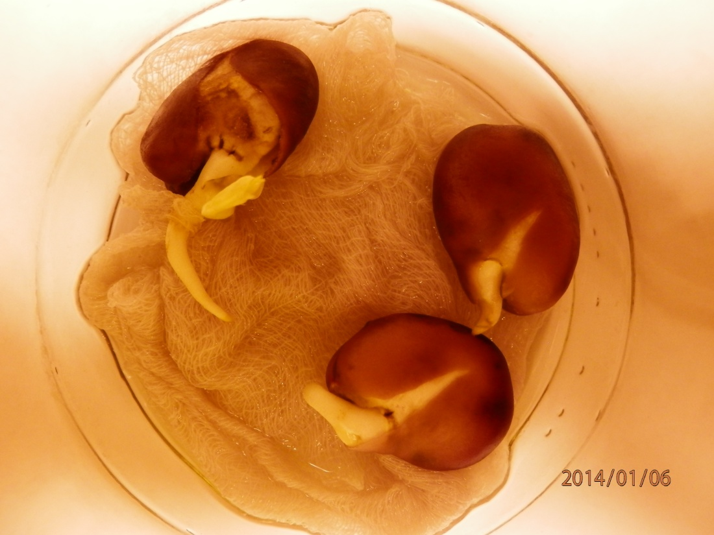
Пятый день эксперимента
1 2
3 4

Slide 12
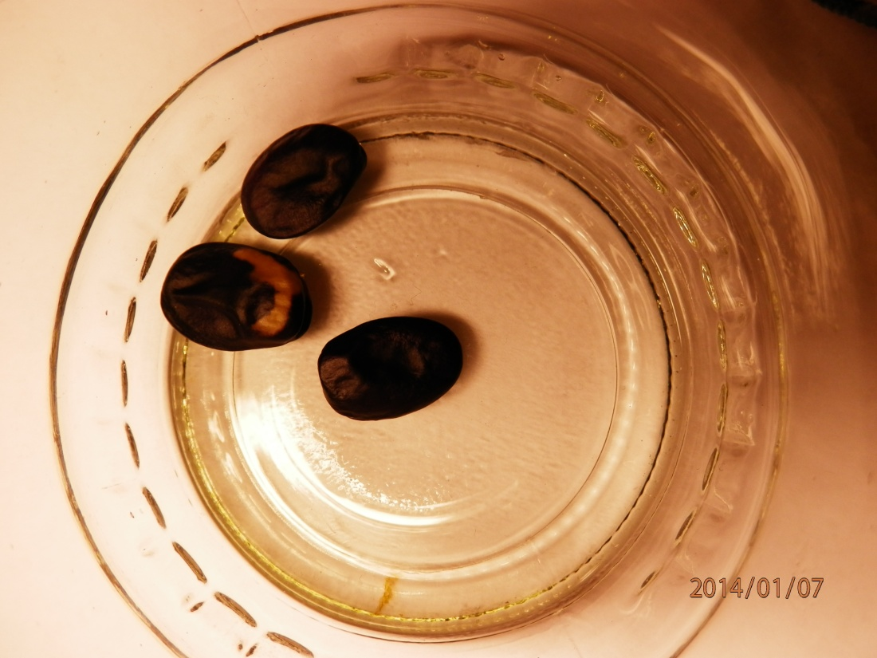
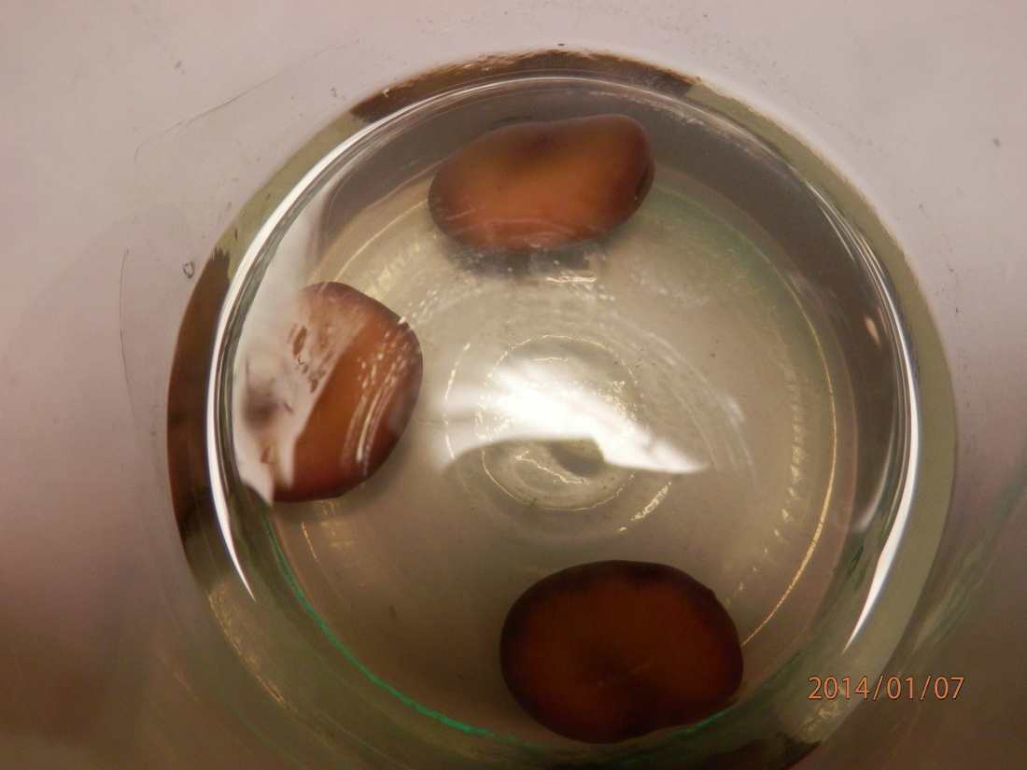
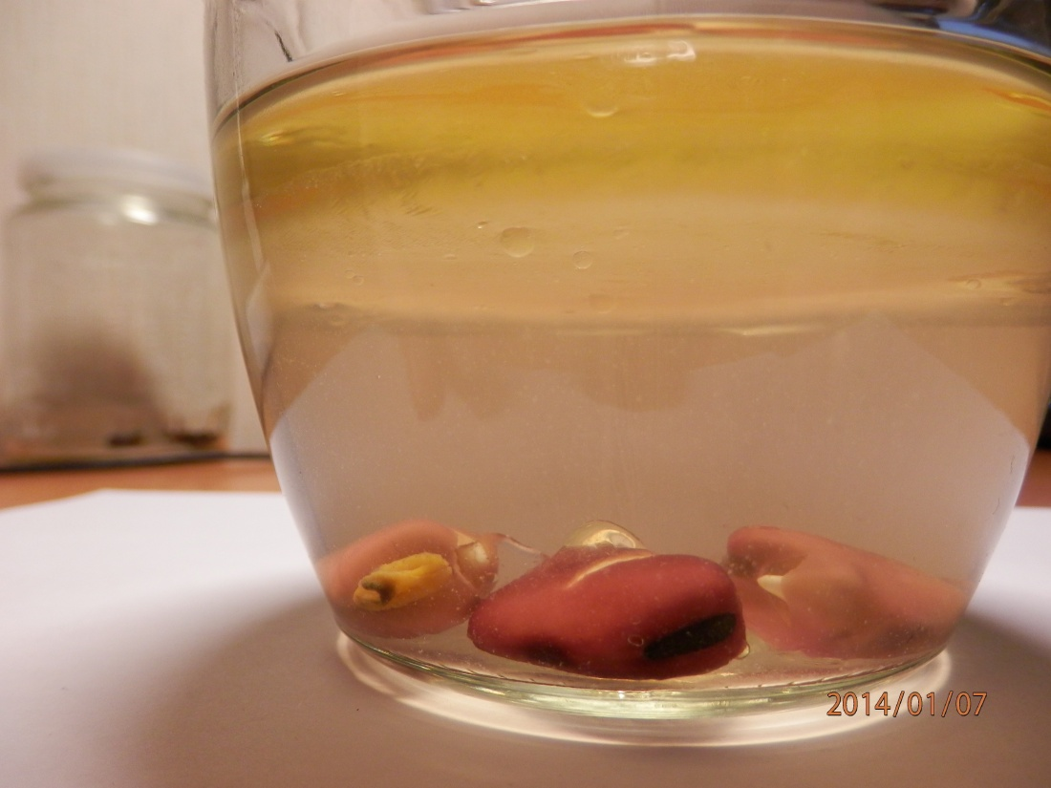
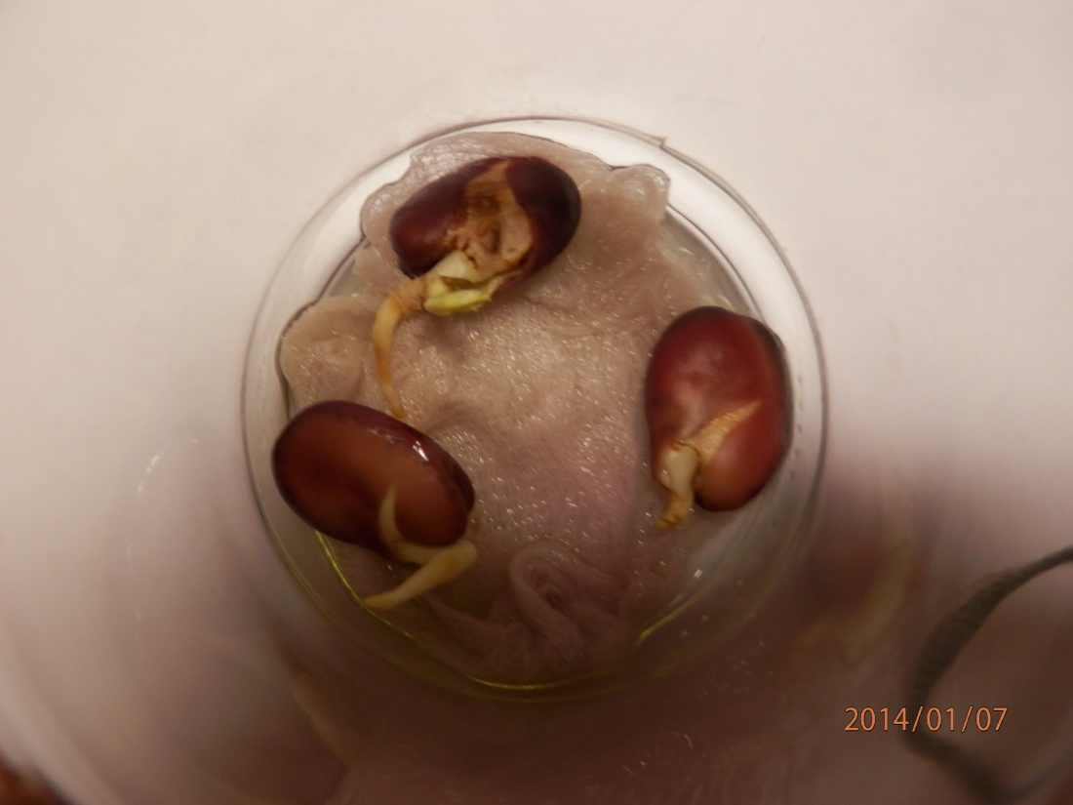
Шестой день эксперимента
1 2
3 4

Slide 13
Результаты эксперимента:
1. – Семена остались без изменения
2 – Семена набухли, но зародыш не развился.
3 – Семена набухли, но не проросли
4 – У семян пророс корешок и стебелёк.

Slide 14
Теперь я знаю этапы прорастания семян:
Поглощение воды
Набухание семян
Увеличение размера
Появление корешка
Появление стебелька

Slide 15
II этап - Прорастание семян в благоприятных условиях:

Slide 16
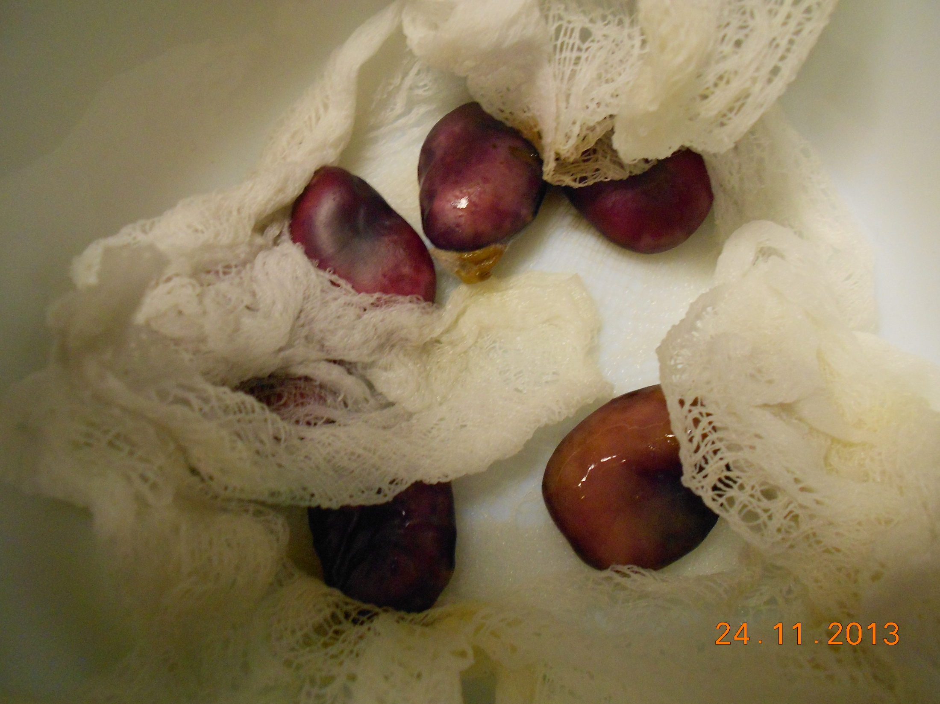
Первый день эксперимента
Начало эксперимента.

Slide 17
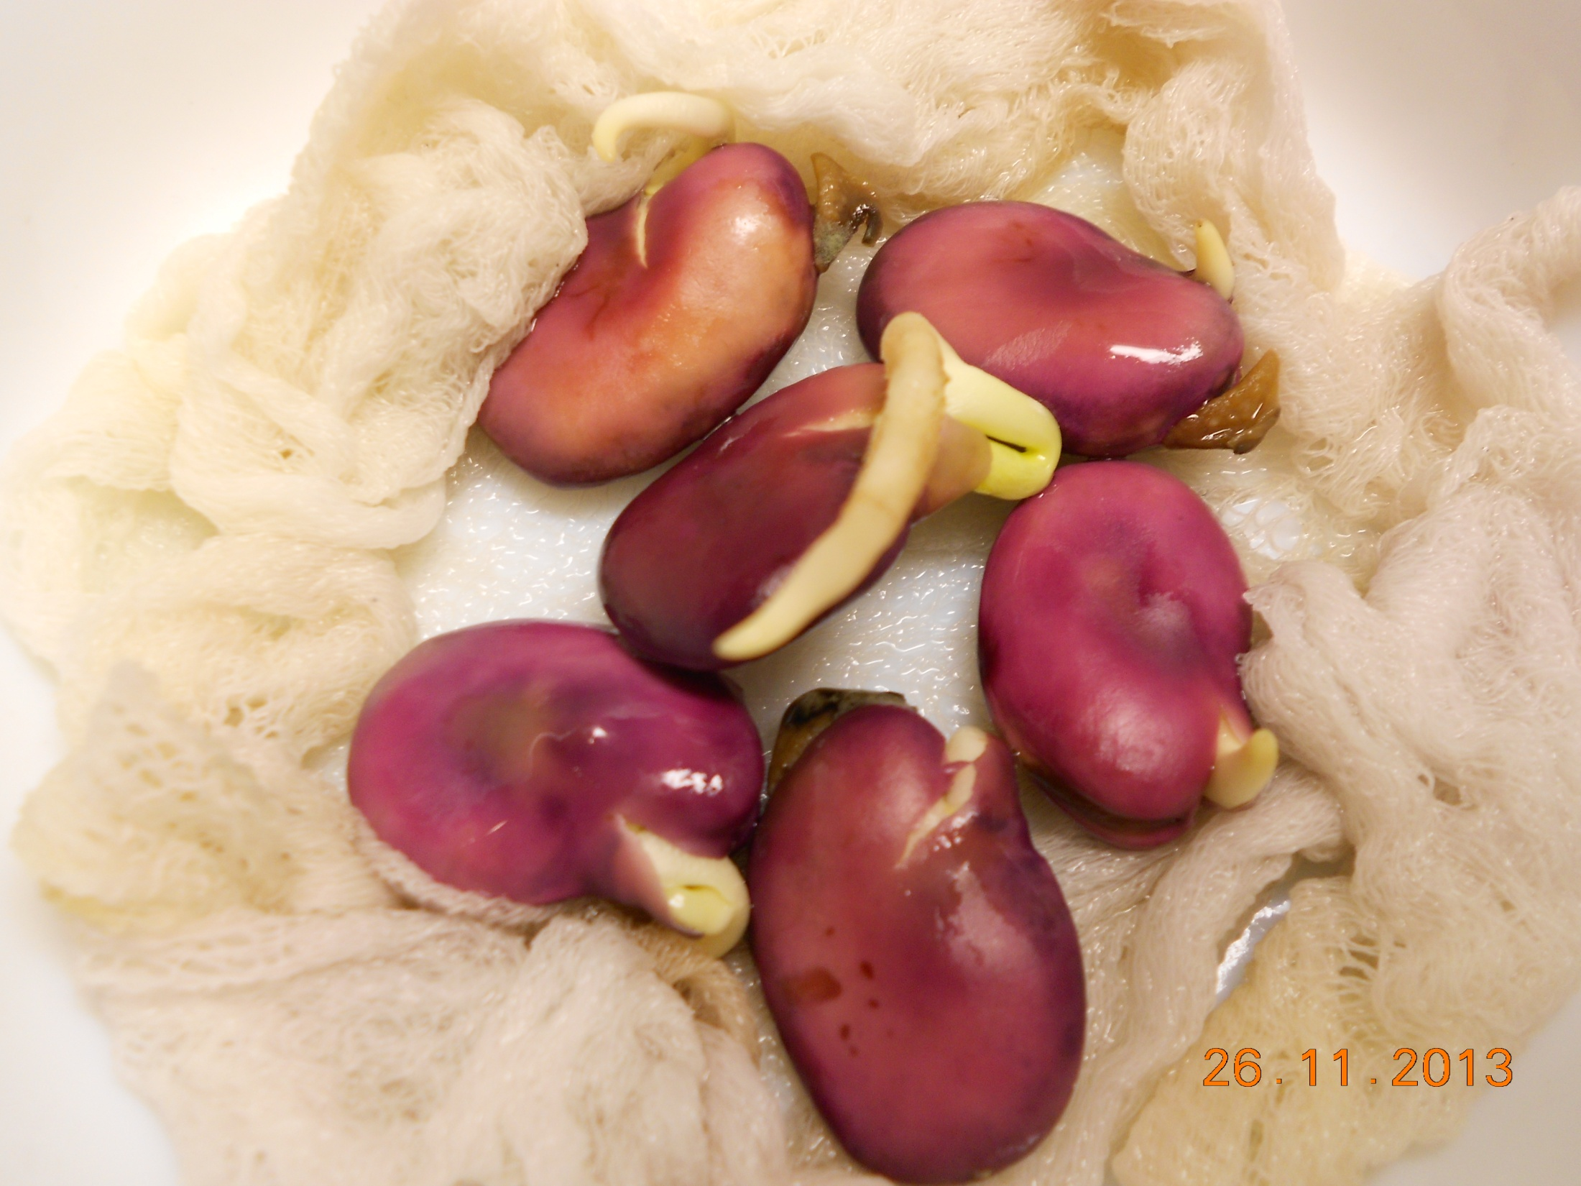
Третий день эксперимента
Начал появляться корень.

Slide 18
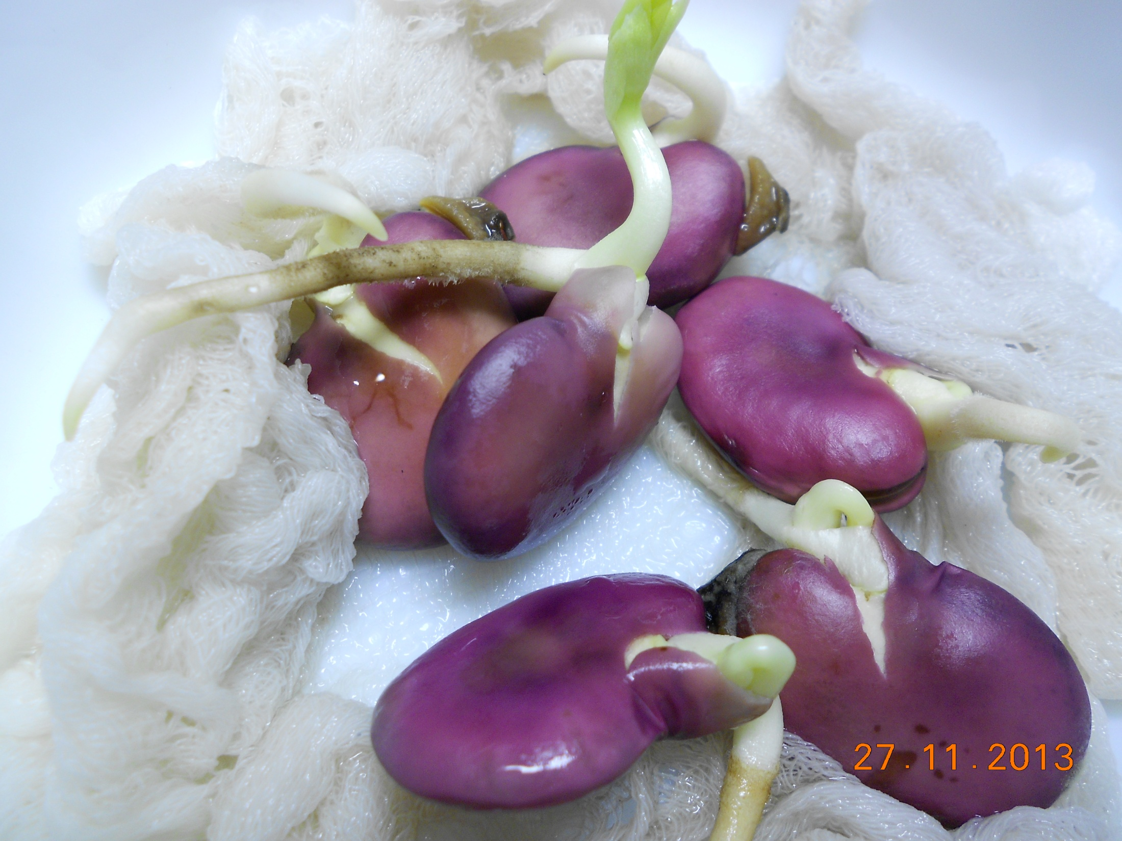
Четвёртый день эксперимента
Корневые волоски

Slide 19
У боковых клеток зоны всасывания появляются выросты – корневые волоски.

Slide 20
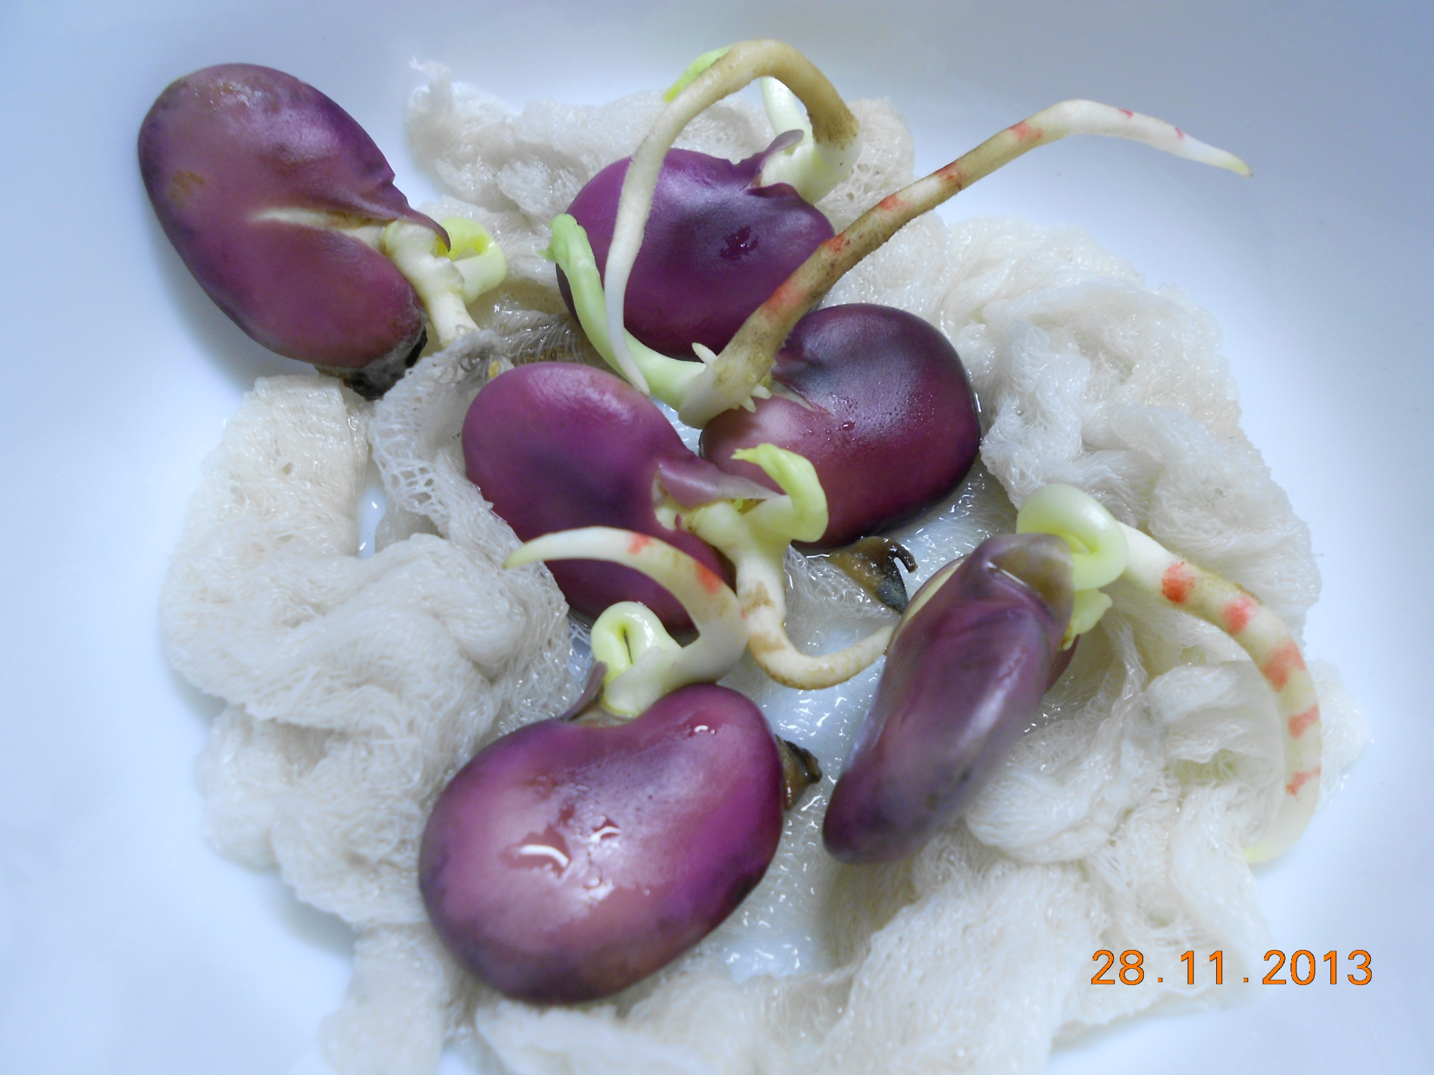
Пятый день эксперимента
На пятый день были поставлены метки на определенном расстоянии

Slide 21
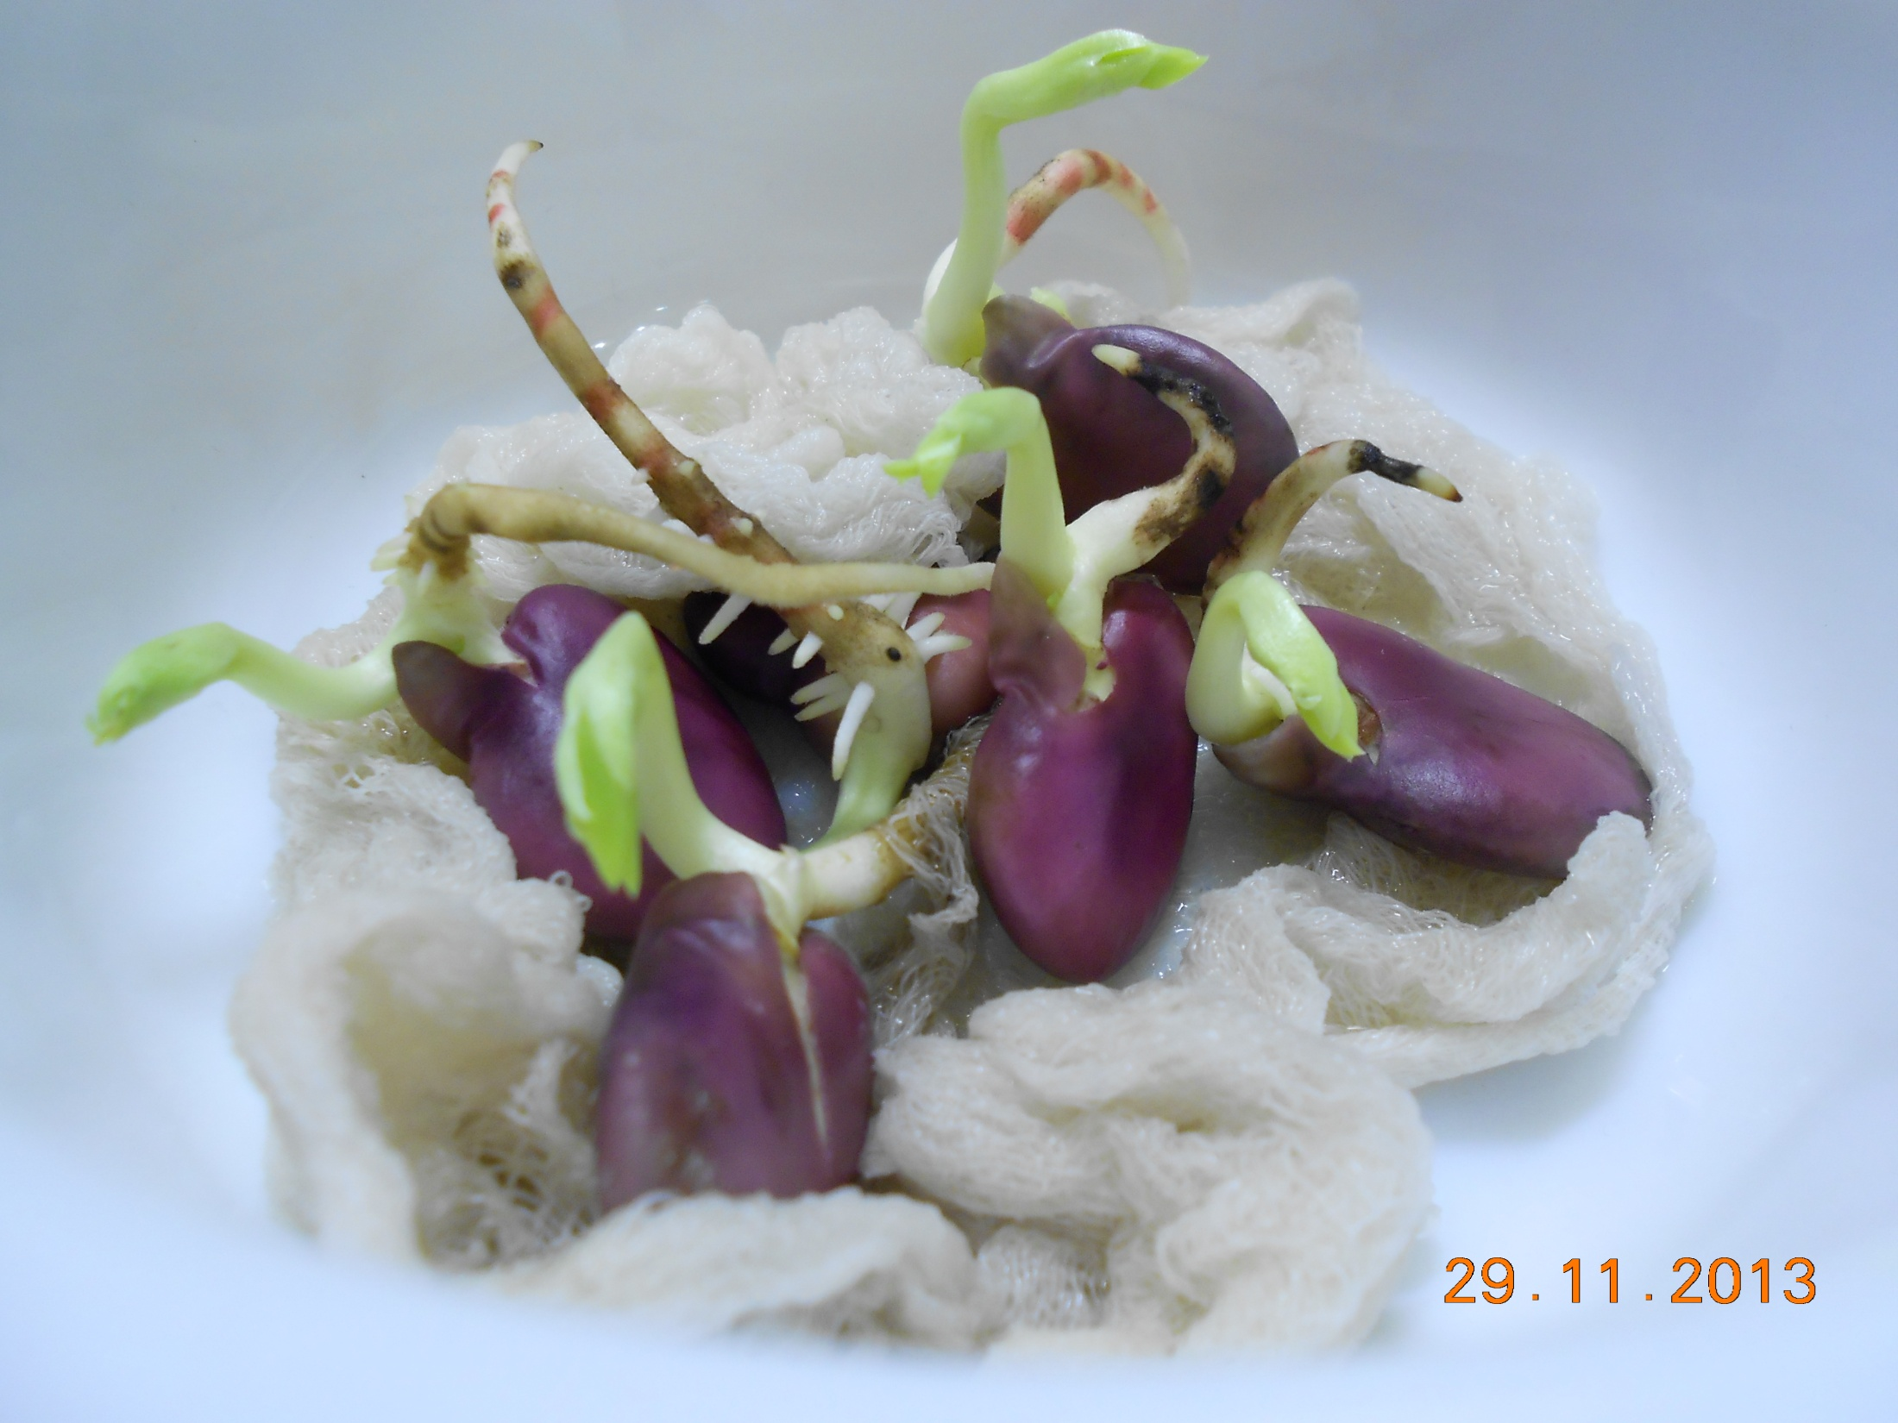
Шестой день эксперимента
Расстояние между метками увеличивается, корень растёт в длину.

Slide 22
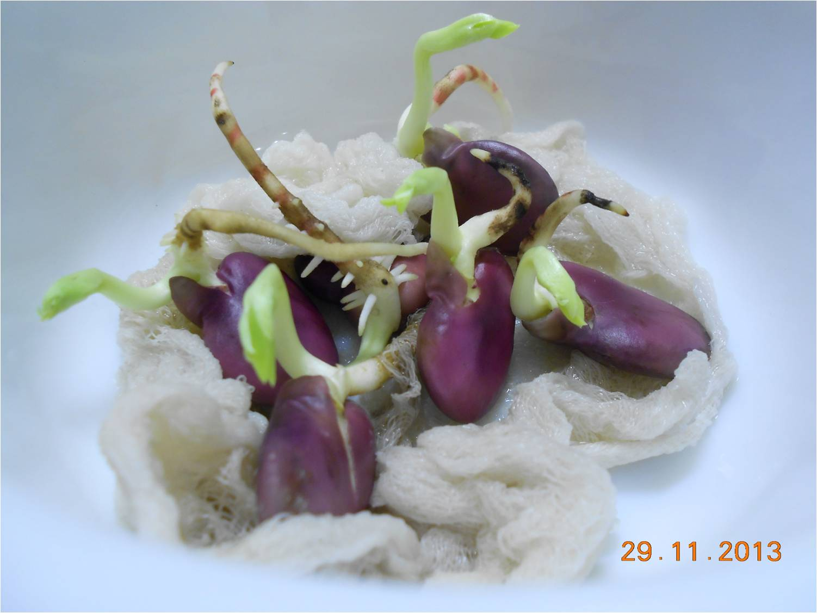
На шестой день эксперимента можно разглядеть все зоны корня:
Корневой чехлик служит защитой верхушки корня.
Ткань – покровная.
В зоне деления клетки постоянно делятся, соответственно увеличивается кол-во клеток.
Ткань – образовательная.
В зоне растяжения клетки растут, вытягиваются. Корень растёт в длину.
Ткань – образовательная.
У наружных клеток зоны всасывания имеются выросты – корневые волоски.
Служат для всасывания питательных веществ.
Ткань – проводящая.
Зона проведения состоит из сосудов, вытянутых вдоль корня с толстыми оболочками. Служат для передач растворённых веществ в стебель и листья.
Ткань – покровная, механическая.

Slide 23
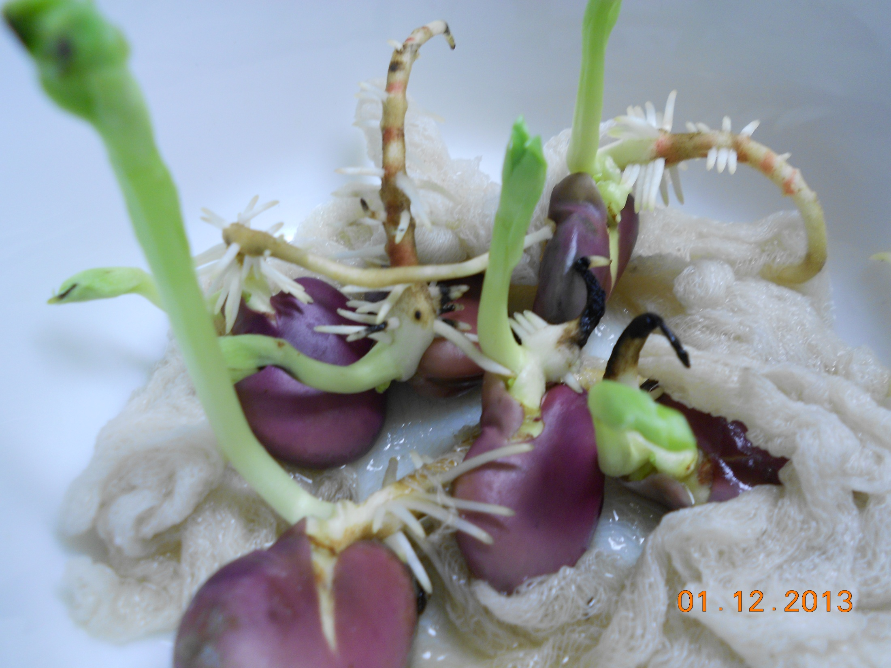
Восьмой день эксперимента

Slide 24
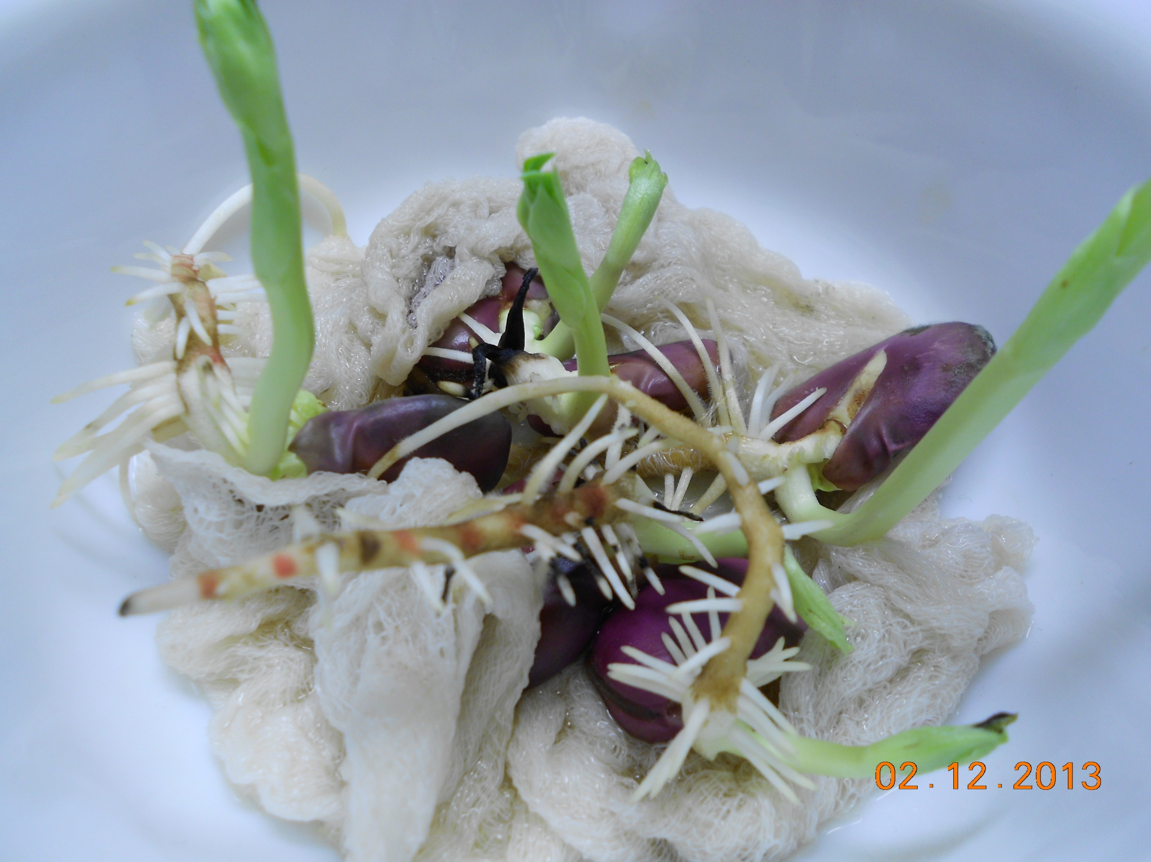
Девятый день эксперимента
От главного корня отрастают боковые корни

Slide 25
Результаты эксперимента:
Я на своём опыте проверил какие требуются условия для прорастания семян и как происходит развитие зародыша.
Теперь я умею выращивать бобы у себя дома.
Для выращивания бобов требуется немногое: несколько семян бобов, марля, вода, тепло, земля и конечно желание.
Выводы:
Для развития зародыша необходимы: тепло, вода, воздух.
Первым у зародыша развивается корешок, затем стебелёк и почечка.
У меня продолжается эксперимент, теперь я посадил бобы в землю.
Выращивание бобов вовлекает в дело и в наблюдение за прорастанием семян.
Это очень интересно и увлекательно!
Я собираюсь начать другие эксперименты!

Slide 26
Список использованной литературы:
1. Пасечник. Биология 6 класс. Бактерии. Грибы. Растения.

